Slide 1

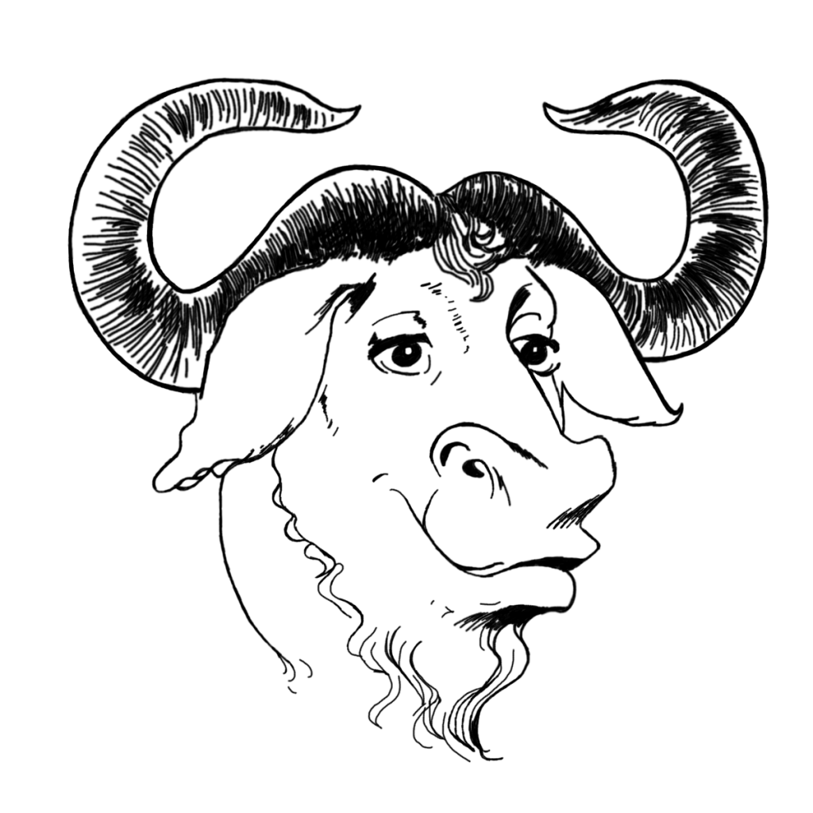
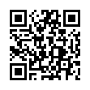
GNU Affero General Public License

Slide 2

Expressionismus
Historisch
Konzept
Stielmittel
Vertreter
Einflüsse in heutige Kunst

Slide 3
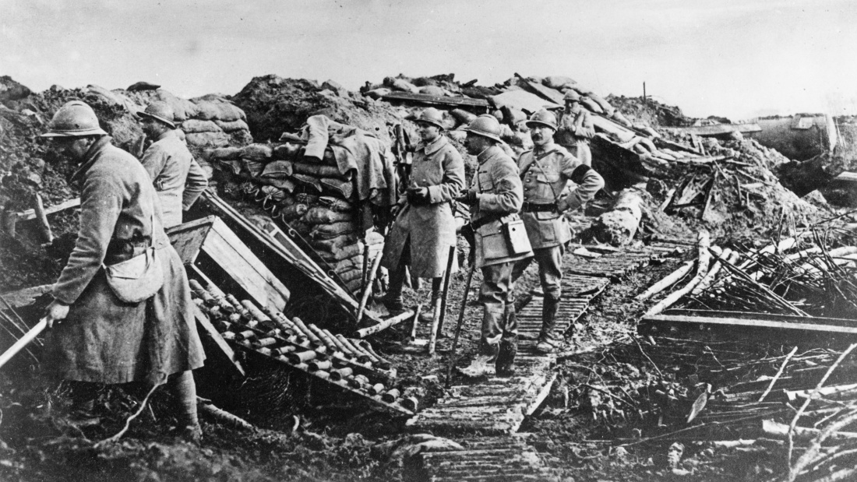
Historischer Hintergrund

Slide 4
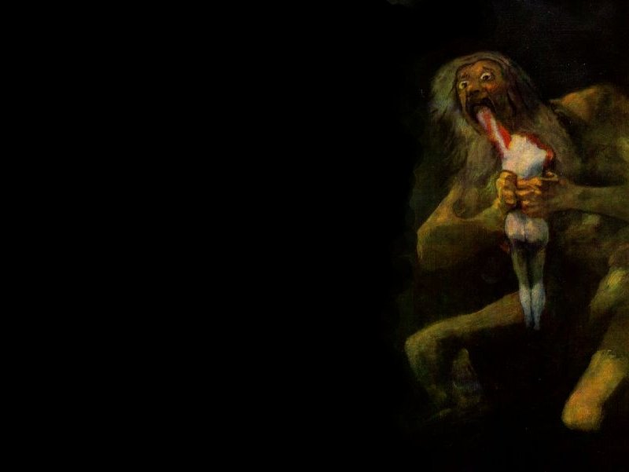
KONZEPT
Ästetik des Hässlichen
Pessimismus

Slide 5

Stielmittel
Metaphern/Symbole
Farmahlerei
kaum Reime/Rhytmus
zerhackt

Slide 6
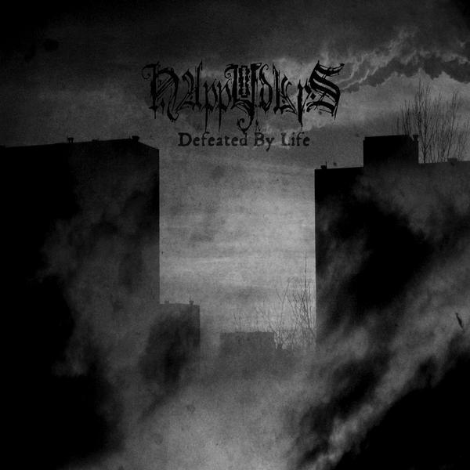
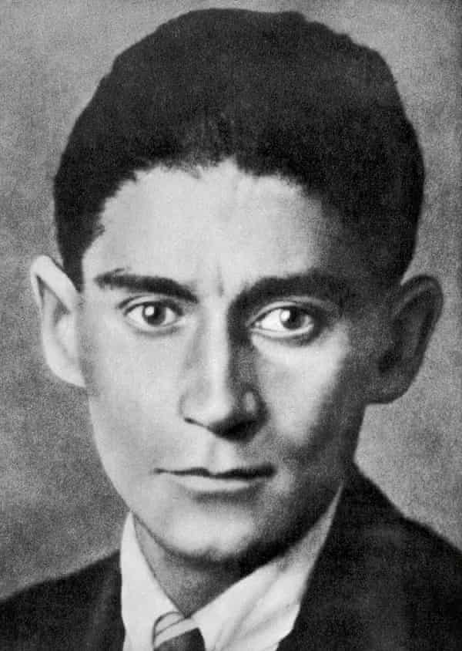
Vertreter
Franz
Kafka

Slide 8


